Slide 1
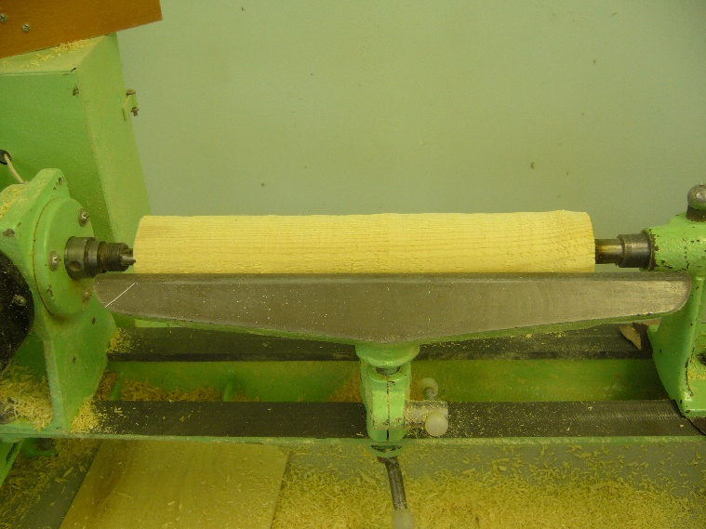
Способы установки заготовок на станок
СТД 120 М
Пудовкин Александр Петрович,
Учитель технологии высшей квалификационной категории
МБОУ СОШ № 22 имени Г.Ф.Пономарева
г Сургут ХМАО-Югра

Slide 2
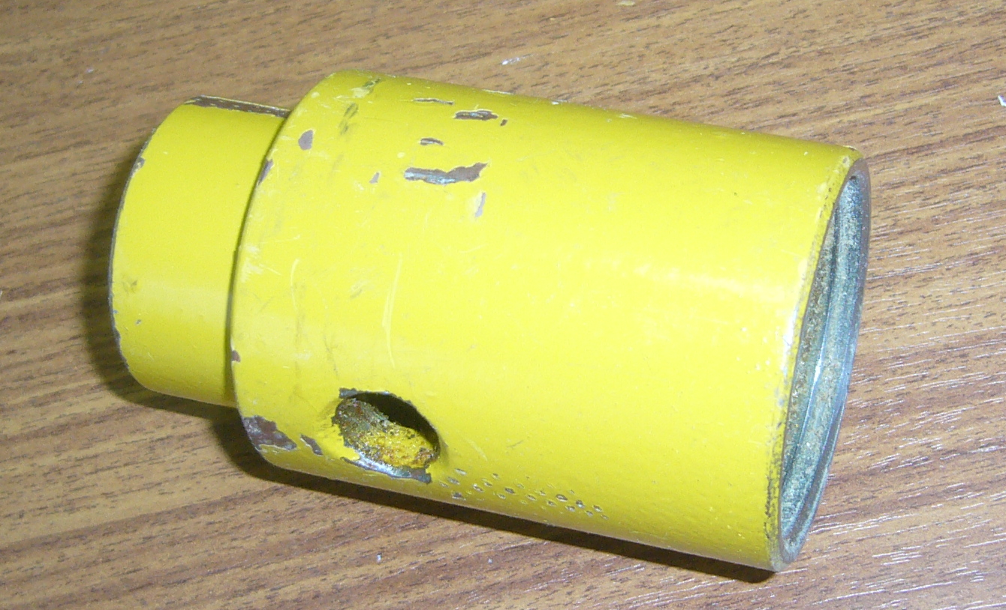
Приспособления для закрепления заготовок
Патрон
Для закрепления заготовок не большого диаметра и длинной менее 150 мм

Slide 3
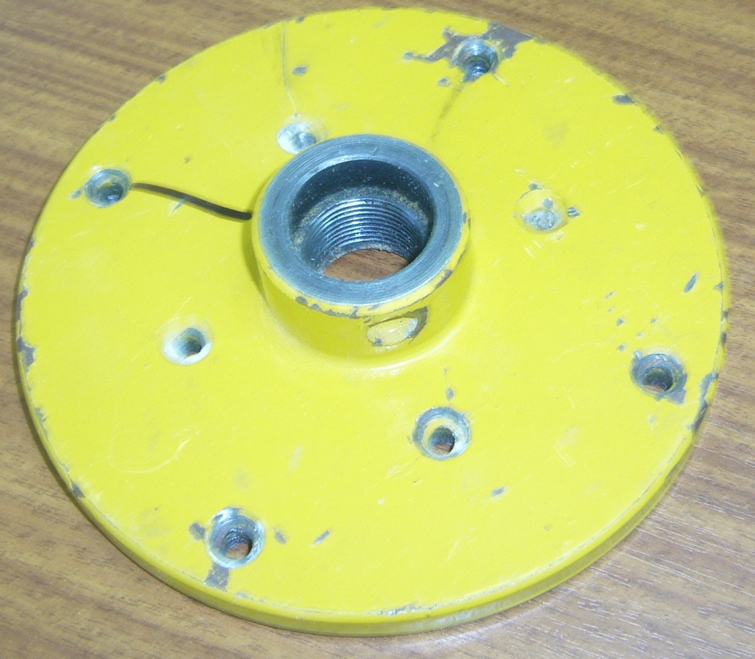
Приспособления для закрепления заготовок
Планшайба
Для закрепления деталей не большой толщины, но значительно большого диаметра

Slide 4
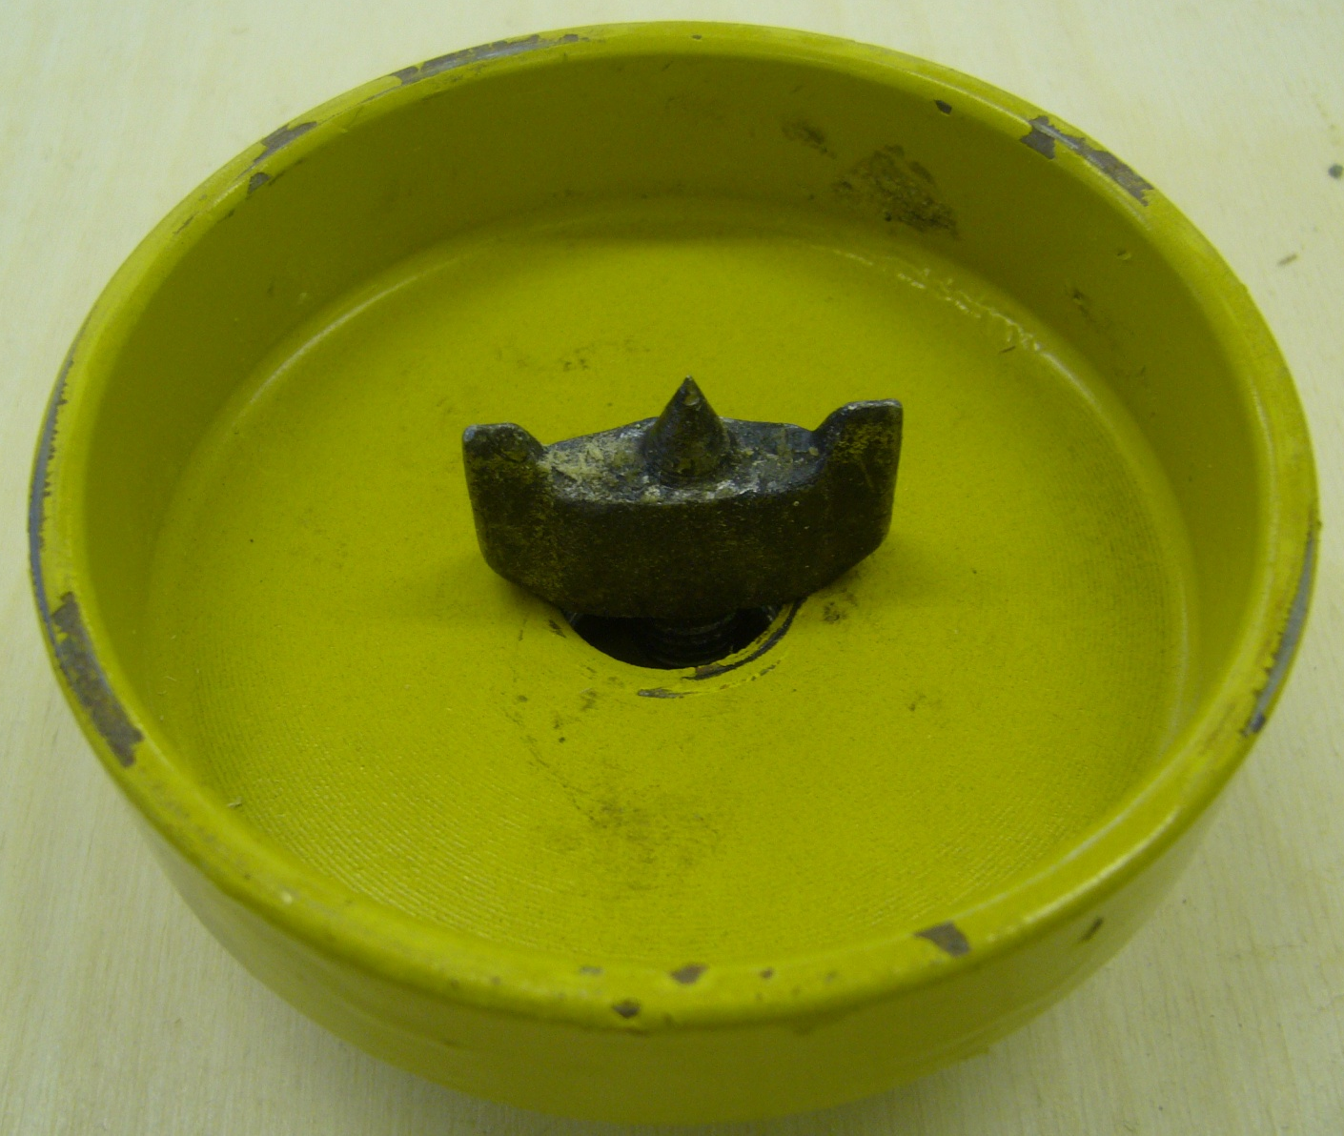
Приспособления для закрепления заготовок
Трезубец
Для закрепления длинных заготовок

Slide 5
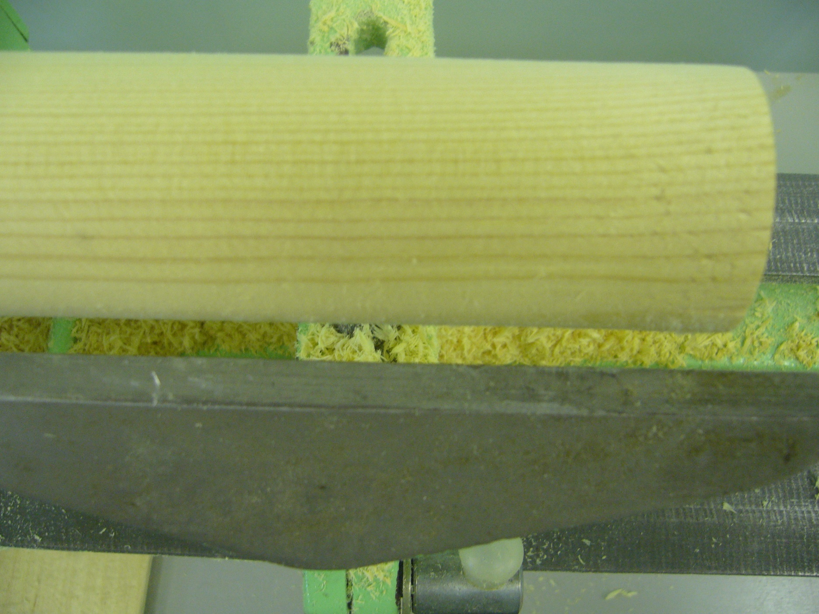
Установка подручника
Зазор между подручником и заготовкой должен быть
2-3 мм

Slide 6
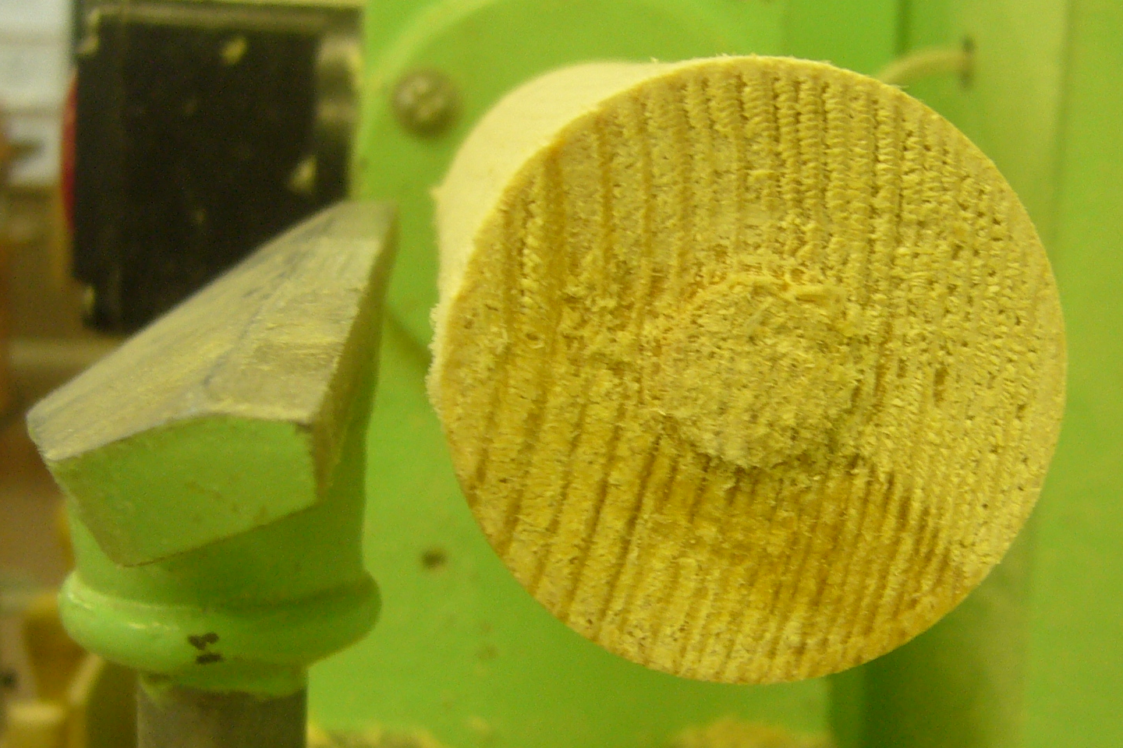
Установка подручника
2-3 мм

Slide 7
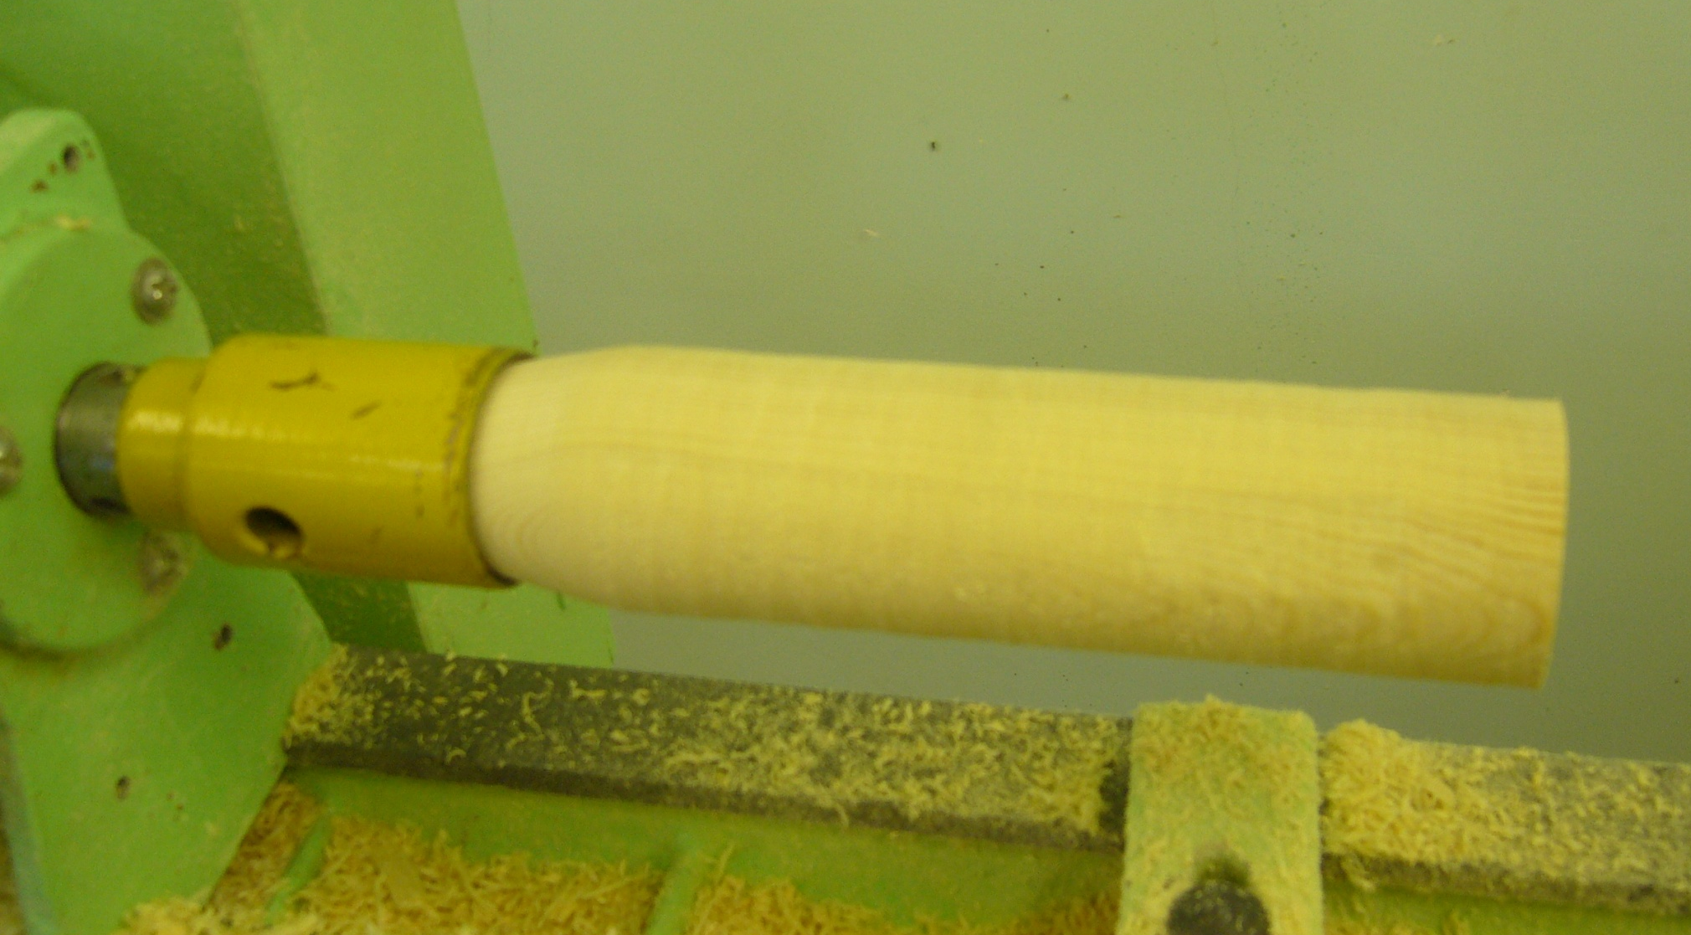
Способы крепления заготовок.
В патроне винтом.

Slide 8

Способы крепления заготовок.
Трезубцем с поджатием центром задней бабки

Slide 9
Используемые учебные пособия:
1 П.С. Самородский, В.Д.Симоненко, А.Т. Тищенко. Технология. Трудовое обучение. М. «Вентана-Граф». 2014год.

